Slide 1
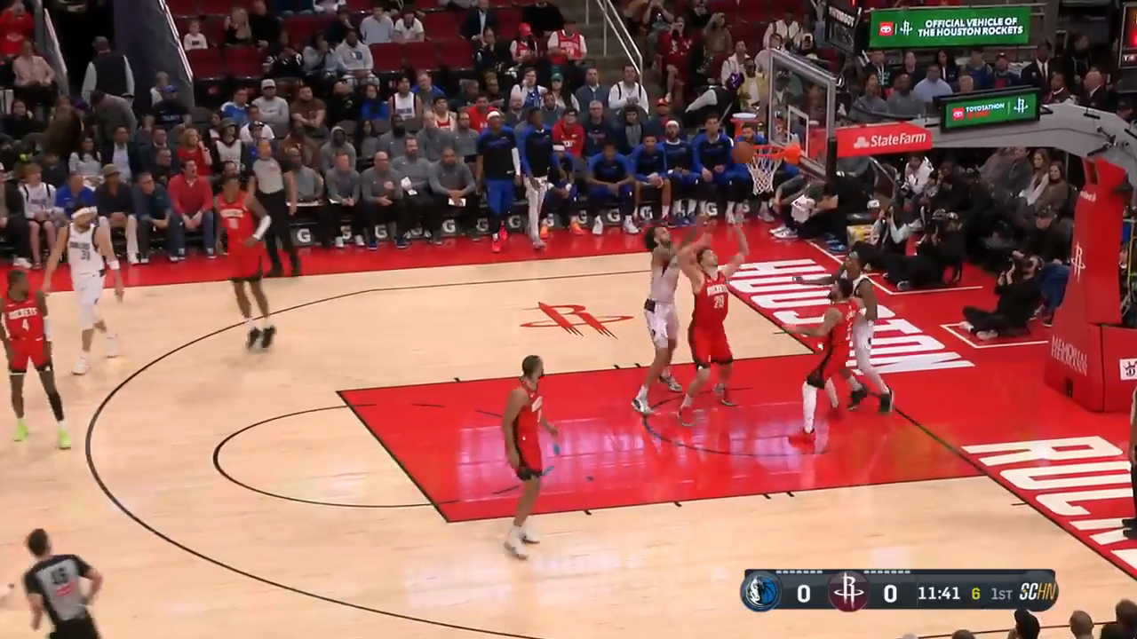
COURTLENS
篮球技战术解说
看清动作
讲出选择
真实比赛验证版
2026.09.30
基于公开比赛片段的内部验证。官方比赛视频、深度数据与 AWS 账户尚未下发。
01
Notes:
NBA官方YouTube: https://www.youtube.com/watch?v=HjzSVTdTM8M 。2025-01-01 DAL@HOU集锦前48秒，是带剪辑的技术验证片，不是赛方训练素材，未确认公开传播许可。原片仅保存在本地，不放GitHub。封面画面取源片19.6秒。复核身份为AI，不是人类签核。

Slide 2
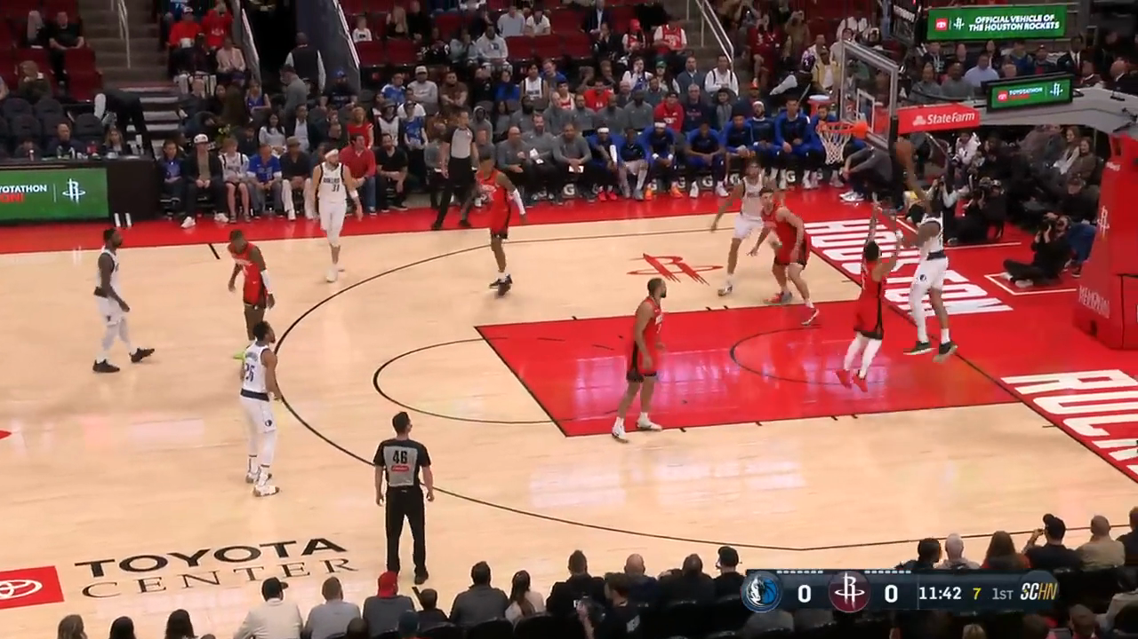
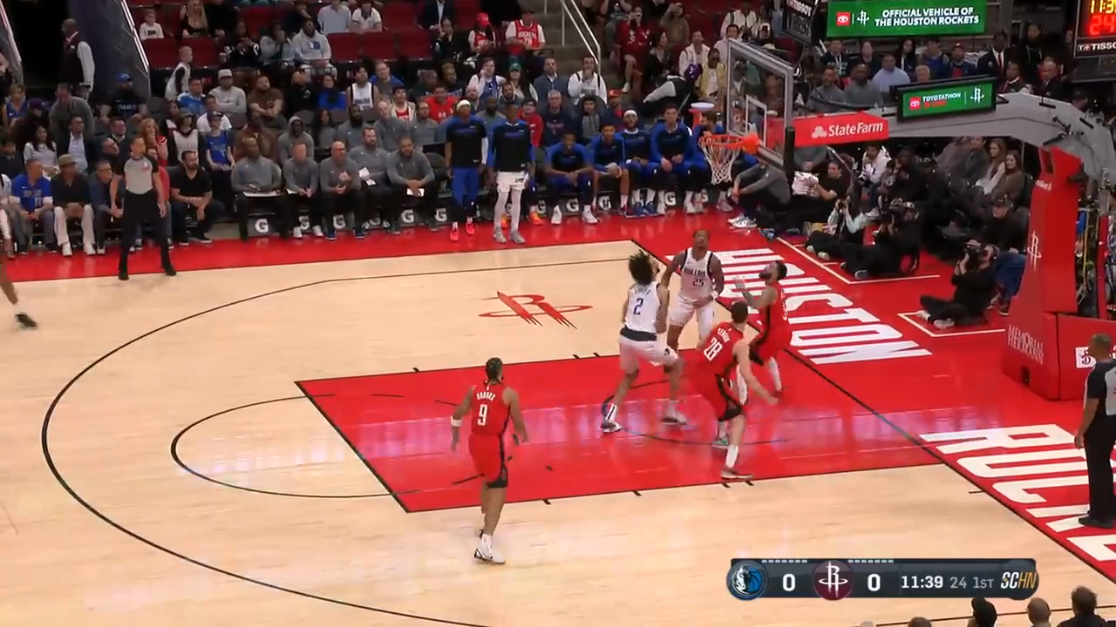
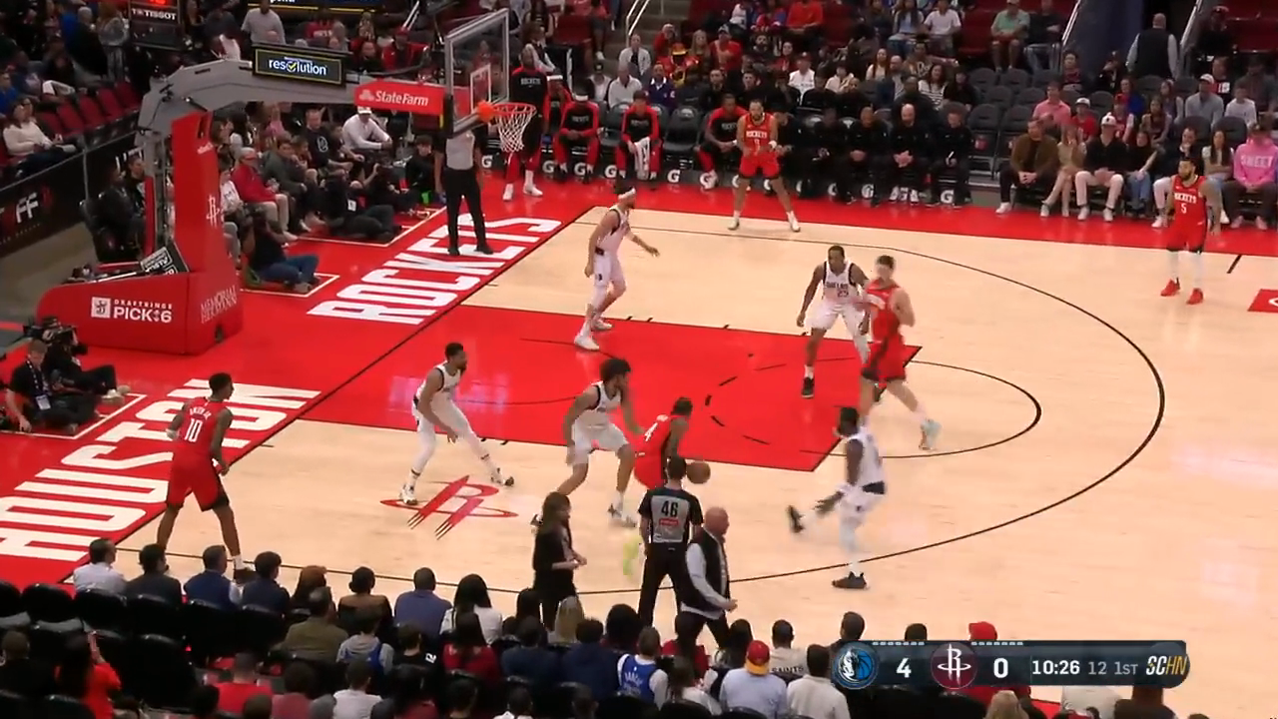
真实回合中的动作与身份
18.4 s
20.8 s
42.4 s
华盛顿
莱夫利
格林 / 申京
白衣 25 号，底线出手
白衣 2 号，篮前跟进
红衣 4 / 28 号，掩护后切入
名单和画面分别留证。球衣颜色、检测轨迹 ID 本身不能直接证明球员姓名。
02
Notes:
NBA官方YouTube: https://www.youtube.com/watch?v=HjzSVTdTM8M 。2025-01-01 DAL@HOU集锦前48秒，是带剪辑的技术验证片，不是赛方训练素材，未确认公开传播许可。原片仅保存在本地，不放GitHub。18.4、20.8、42.4秒真实源帧。人物由AI源帧复核与当场22人名单交叉对应，不是RF-DETR自动实名。主项目revision11。

Slide 3
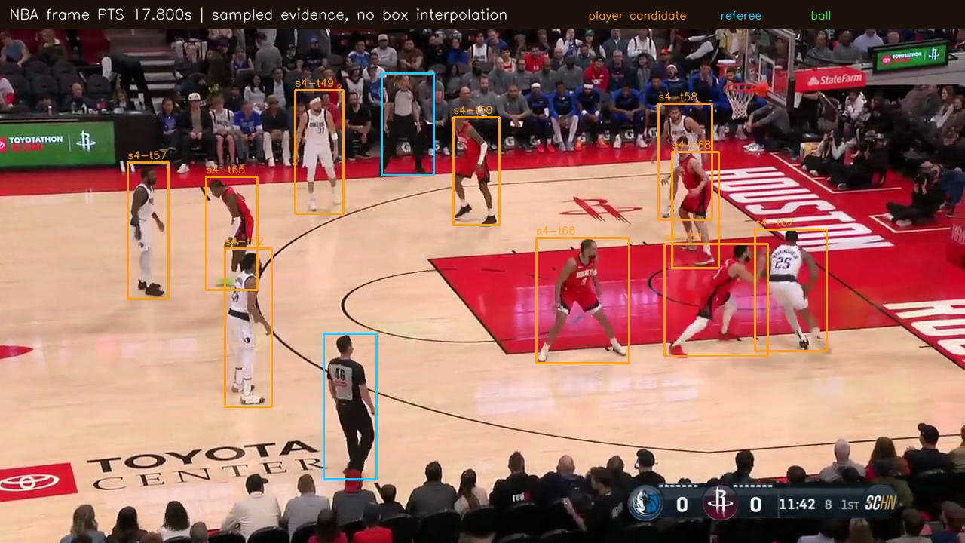
实际检测与识别边界
240
真实取样帧
34.9 s
本机单次推理
5 fps
取样频率
有漏检、合并框及球误报。曾把 26 号读成 25 号，因此不启用自动实名。
03
Notes:
NBA官方YouTube: https://www.youtube.com/watch?v=HjzSVTdTM8M 。2025-01-01 DAL@HOU集锦前48秒，是带剪辑的技术验证片，不是赛方训练素材，未确认公开传播许可。原片仅保存在本地，不放GitHub。RF-DETR社区篮球Nano固定commit46c33088c790670a7e81e21e753fa368b2d77a70；https://huggingface.co/koppolusameer/rfdetr-basketball-player-ball-referee-detection 。实际记录见docs/Broadcast-CV-实测.md。单次测量240帧34.9秒，不是延迟SLA。号码定向探测6张裁图2对2错2不可读，重复球员样本，不能估计总体准确率。

Slide 4
声音完整落在画面时间窗内
三句真实合成语音，均未截尾
视频和音轨均为 48 秒。处理耗时与播放同步精度是不同指标。
04
Notes:
NBA官方YouTube: https://www.youtube.com/watch?v=HjzSVTdTM8M 。2025-01-01 DAL@HOU集锦前48秒，是带剪辑的技术验证片，不是赛方训练素材，未确认公开传播许可。原片仅保存在本地，不放GitHub。实际发布9752829423b04928aaf8c4da0e55b24f/manifest.json voiceReport，StepFun stepaudio-2.5-tts通用音色elegantgentle-female。三cue出点均早于窗口结束，tempo1.0，tailTruncated:false。图中数值来自实际音频测量而非计划。

Slide 5
战术知识先检索，再核对画面
术语
需要的画面依据
持球掩护
掩护者、持球人和掩护过程
不能直接推断已经顺下
挡拆顺下
先掩护，再看到同一人向篮下移动
否定描述、跨镜头或顺序颠倒不成立
三角进攻
五人结构、球的位置和后续传切
三人围成三角形不能认定体系
球队与教练倾向按赛季和日期过滤，只影响检索顺序，不自动决定回合战术。
05
Notes:
战术依据：FIBA术语 https://assets.fiba.basketball/image/upload/documents-corporate-regional-offices-europe-programs-fiba-europe-coaching-certificate-fiba-europe-basketball-terminology.pdf ，Jr.NBA https://jr.nba.com/video/fundamentals-of-the-drive-and-kick/ ，WABC Level3§2.1.4 https://assets.fiba.basketball/image/upload/documents-corporate-wabc-coaching-manual-level-3-eng.pdf 。条件是本项目规则设计，尚非经过准确率评估的战术分类器。

Slide 6
三种原创解说表达
普通话技战术
申京掩护，格林借势切入禁区。
先动作，再解释
英文现场
Green turns the corner off Sengun’s screen.
短句跟随动作
粤语讲波
申京上嚟做掩護，格連借勢切入。
口语描述配合
英文和粤语先提供文本模式；对应配音尚未实测，不显示为已验证声音。
06
Notes:
研究参考：Mike Breen，ESPN2024总决赛团队访谈 https://espnpressroom.com/us/press-releases/2024/06/transcript-espn-nba-finals-broadcast-team-media-conference-call/amp/ ；于嘉，https://news.cctv.com/2026/02/23/ARTIlUfCiiColDlkvcaRH1n3260223.shtml （冬奥工作经验用于表达方法）；张丕德《说篮高手》出版社试读 https://www.wanlibk.com/readers/preread/9789621473912.pdf 。三句均为本项目原创，不是名人原话或音色。

Slide 7
同步观赛的产品取舍
借鉴 NBA 2K 的节奏，让动作和信息一起推进
已复核的事件
及官方数据
视频源时钟
播放 / 暂停 / 回拖
当前标注
指标与解说
必须
同刻更新，过期消失，拖动后重新计算
可选
证据充分时提供条件式战术提醒
后续研究
实时流边收边分析，需先测准确性与端到端延迟
本版采用预分析后同步播放。没有承诺零延迟，也不生成缺乏依据的胜负预警。
07
Notes:
比赛来源为用户提供的官网正文与赛前培训摘要，未见必须实时流式推理的要求。2K官方 https://newsroom-uk.2k.com/news/latest-presentation-enhancements-bring-lifelike-atmosphere-and-authenticity-to-nbar-2k26 介绍末段解说强度变化，未公开内部调度算法。本页为本项目技术设计，非复现2K实现。

Slide 8
AWS 交付架构
CloudFront
观赛与制作入口
私有 S3
视频与发布文件
Cognito
登录制作
API Gateway
Lambda
DynamoDB
修订与任务
Agent 服务 + Bedrock
模型提案
Step Functions
异步编排
Fargate
取帧与成片
一份 CDK 工程。赛方 AWS、指定 Agent 服务、CloudFront URL 及正式视频仍待现场验收。
08
Notes:
来源：本仓库infra和cloud目录，docs/Broadcast-AWS部署.md。AWS账户未分配，区域、Agent服务和模型权限待确认。CDK离线检查不等于云端验收。Polly适配为可选，尚无真实AWS合成。

